Slide 1
Socket应用编程实验
武庆华
wuqinghua@ict.ac.cn

Slide 2
提纲
Socket简介
HTTP/HTTPS协议
Socket编程实验
附件文件列表
Online Judge平台

Slide 3
Socket API
BSD Socket API
不是为每个应用程序定义接口，而是提供最基本的通信功能
对上层提供统一的调用接口，支持丰富的上层应用开发
BSD Socket API
socket(domain, type, proto); close(sockfd); bind(sockfd, addr, addrlen);
Datagram (Connectionless)
sendto(sockfd, buf, len, flags, dest_addr, addrlen); recvfrom(sockfd, buf, len, flags, src_addr, addrlen);
Stream (Connection-oriented)
listen(sockfd, backlog); accept(sockfd, addr, &addrlen); connect(sockfd, addr, addrlen); send(sockfd, buf, len, flags); recv(sockfd, &buf, len, flags);

Slide 4
Socket调用流程
Active
Passive
socket()
socket()
bind()
listen()
connect()
Connection Request
accept()
send()
recv()
Data Transmission
recv()
send()
close()
EOF
recv()
close()

Slide 5
一、建立socket文件描述符
数据收发两端都需要建立socket文件描述符
int socket(int domain, int type, int protocol);
Domain: AF_INET
Type
SOCK_STREAM TCP
SOCK_DGRAM UDP
Protocol: 0
返回值: socket文件描述符
int sockfd = socket(AF_INET, SOCK_STREAM, 0);

Slide 6
二、将socket文件描述符与监听地址绑定
只需要被动建立连接一方进行绑定（bind）
int bind(int sockfd, const struct sockaddr *addr, socklen_t addrlen);
sockfd: Socket文件描述符
addr: 需要绑定的地址和端口
addrlen: 地址和端口数据结构的长度
struct sockaddr_in server;
server.sin_family = AF_INET;
server.sin_addr.s_addr = INADDR_ANY;
server.sin_port = htons(80);
bind(sockfd, (struct sockaddr *)&server, sizeof(server));

Slide 7
三、进行监听
只在被动建立连接一方进行监听，等待新的连接请求
int listen(int sockfd, int backlog)
sockfd: 之前建立的socket文件描述符
backlog: 可以理解为待处理请求的最大数目
listen(sockfd, 128);

Slide 8
四、接受连接请求
被动建立连接一方需要显式的接受连接请求
int accept(int sockfd, struct sockaddr *addr, socklen_t *addrlen);
sockfd: 之前建立的socket文件描述符
addr: 用于存储对端网络地址的数据结构
addrlen: 指定addr大小
返回值为该连接对应的文件描述符，以后收发数据都使用该文件描述符
int csock = accept(sockfd, (struct sockaddr_in *) &caddr, &clen);

Slide 9
五、申请建立连接
连接的另一方需要主动建立连接
int connect(int sockfd, const struct sockaddr *addr, socklen_t addrlen);
sockfd: 之前建立的socket文件描述符
addr: 对端的网络地址（包括IP地址和端口号）
addrlen: addr的大小（不同协议的addr大小不同）
返回值指示连接是否建立成功
struct sockaddr_in dst;
dst.sin_family = AF_INET;
dst.sin_addr.s_addr = inet_addr("10.0.0.1");
dst.sin_port = htons(80);
connect(sock, (struct sockaddr *)&dst, sizeof(dst));

Slide 10
六、数据传输
数据发送方
int send(int sockfd, const void *buf, size_t len, int flags);
数据接收方
int recv(int sockfd, void *buf, size_t len, int flags);
连接任意一端都可以发送或者接收数据
对于一个阻塞式(blocking) socket
send直到所有数据被拷贝到协议栈缓存中才返回，或产生错误返回
recv直到接收到数据(不一定等于len)，或对端关闭连接（返回0），或产生错误才返回

Slide 11
网络字节序与本地字节序
网络协议使用网络字节序（即大端字节序）传输数据，地址低位存储值的高位
Intel的x86平台使用的是小端字节序，地址低位存储值的低位
为了保证数据在不同主机之间传输时能够被正确解释，主机在发送和接收数据时，需要进行网络字节序与主机字节序之间的相互转换：
htons()/htonl()/htonll()
ntohs()/ntohl()/ntohll()
数据：0x01020304
内存
低 -> 高
LE 04 03 02 01
BE 01 02 03 04
只有在收发整数数据时才需要转换字节序，收发字符串/字节流时不需要关心

Slide 12
七、处理并发服务请求
如果一台服务器需要同时处理多个服务请求
使用多进程/多线程技术
int request = accept(sock, addr, len);
pthread_create(new_thread, NULL, handle_request, request);
需要维护多个线程，增加系统开销
或 使用I/O多路复用技术
for (int i = 0; i < nfds; i++)
FD_SET(fd[i], &rfds);
int ready = select(nfds, &rfds, NULL, NULL, timeout);
for (int i = 0; i < nfds, i++)
if (FD_ISSET(fd[i], &rfds)) recv(fd[i], buffer, len, 0);
select最多支持1024个并发连接，且每次都需要遍历每一个连接，用epoll可以避免该限制

Slide 13
HTTP协议
1. HTTP请求
1. HTTP应答
2. HTTP请求
2. HTTP应答
... ...
3. HTTP请求
3. HTTP应答

Slide 14
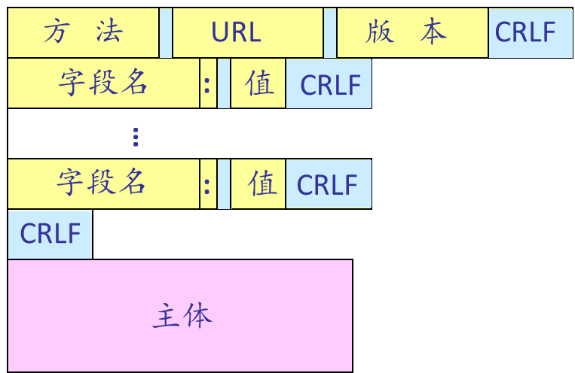
HTTP请求 (Request)
空格
回车换行
请求行
请求头部
GET /index.html HTTP/1.1
Host: www.baidu.com
Accept-Language: en-us
Accept-Encoding: gzip, deflate
User-Agent: Mozilla/4.0 (compatible; MSIE 5.5)
Connection: Keep-Alive

Slide 15
HTTP请求行
HTTP请求行
方法 (Method)
GET: 返回URI对应的内容
POST: 向服务器发送数据
DELETE、CONNECT、 OPTIONS、 HEAD、PUT
URL (相对URL)
e.g. /index.html
也可以写绝对URL
HTTP版本
HTTP/0.9 HTTP/1.0 HTTP/1.1 HTTP/2.0

Slide 16
统一资源定位符 URL
URL 是对资源的位置和访问方法描述
由以冒号隔开的两部分组成
URL 字符对大小写没有要求
e.g. https://www.baidu.com/index.html
<协议>://<主机>:<端口>/<路径>
http —— 超文本传输协议 HTTP （默认端口号：80）
https —— 安全超文本传输协议 HTTPS （默认端口号：443）
ftp —— 文件传送协议 FTP

Slide 17
HTTP请求头部
HTTP请求头部
变长、可读的字符串
包括（不限于）：
主机 (Host)
认证 (Authorization)
可接受文档类型、编码类型
缓存 (Cache-Control)
提交者 (Referer)
用户代理 (User-Agent)
连接管理 (Connection)

Slide 18
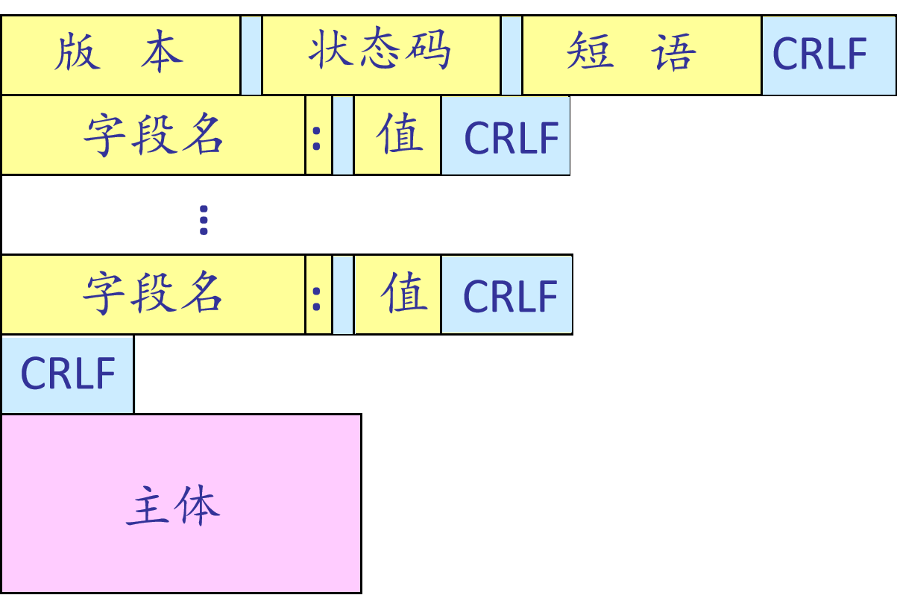
HTTP应答 (Response)
状态行
应答头部
HTTP/1.1 200 OK
Date: Wed, 12 Oct 2016 12:26:03 GMT
Server: Apache
Accept-Ranges: bytes
Content-Length: 1297
Connection: Keep-Alive
Content-Type: text/html
Body…

Slide 19
HTTP状态码
状态码 | 定义 | 说明 | 示例
1XX | 信息 | 接收到请求，继续处理 | 100 Continue
2XX | 成功 | 操作成功地收到和接受 | 200 OK; 206 Partial Content
3XX | 重定向 | 为了完成请求，必须采取进一步措施 | 301 Moved Permanently
4XX | 客户端错误 | 请求的语法有错误或不能完全被满足。 | 404 Not Found
5XX | 服务端错误 | 服务器无法完成明显有效的请求。 | 500 Internal Server Error

Slide 20
如何标识应答结束?
显式关闭连接
由服务器来关闭（Socket API：close）
每个TCP连接只处理一个Request，性能差
由Content-Length来标识
在传输之前已经确定消息长度（HTTP应答头部中的参数字段）
对于没有应答消息内容的，使用两个CRLF结尾
有些状态没有消息内容，e.g. 301
分块传输 (chunked)
在发送相应头部之后，每传一个chunk之前，先用16进制标识其长度
最后一个chunk写0

Slide 21
HTTP分块传输
HTTP/1.1 200 OK <CRLF>
Transfer-Encoding: chunked <CRLF>
<CRLF>
10 <CRLF>
0123456789ABCDEF<CRLF>
1A <CRLF>
0123456789ABCDEF0123456789<CRLF>
0 <CRLF>
HTTP分块传输对于动态生成内容非常有效
由于服务器事先不知道生成内容的大小，如果使用Content-Length方法，则需将所有内容生成并缓存，才能计算长度并传输

Slide 22





HTTP的安全问题
攻击者模型
控制了网络基础设施：路由器、DNS服务器
例如，公共WiFi、甚至ISP
被动攻击
监听网络流量
主动攻击
监听、注入、拦截、篡改
Notes:
有些Web邮箱密码明文
主动：当年运营商注入广告，现在是非法的
境外非法势力，劫持DNS，将政府网站解析重定向到非法网站
3个目的：1. 是想要访问的主机 2. 不被监听 3. 不被篡改

Slide 23
HTTPS
HTTPS = HTTP + TLS
优点：
很大程度上解决了互联网安全、隐私问题
缺点：
对Web服务器造成一定性能负担
加密、解密过程
破坏了互联网缓存机制
ISP不能缓存HTTPS流量

Slide 24
非对称加密
公钥加密体系
Bob生成公钥对 (PrivK_{Bob,} PubK_{Bob})
Alice使用PubK_{Bob}对消息进行加密
该加密消息只有Bob能解密
Alice
Bob
m
Enc
c
c
Dec
m
PubK_{Bob}
PrivK_{Bob}
Notes:
RSA、Diffie-Hellman
认证
初始密码协商
密码对由消息接收者提供

Slide 25

公钥认证 (证书体系)
Alice如何获取Bob的公钥PubK_{Bob}
如何防止第三者伪造Bob的公钥？
Alice (浏览器)
Bob (服务器)
CA
choose
(PrivK,PubK)
PubK and proof “I am Bob”
check
proof
PubK_{CA}
PubK_{CA}
PrivK_{CA}
issue Cert with PrivK_{CA} :
verify
Cert
Bob’s key is PubK
Bob’s key is PubK
Notes:
层级的CA认证，顶级CA有很大权限
有效期1年左右
很贵、有免费的

Slide 26
SSL/TLS概览
browser
server
client-hello
cert
server-hello + server-cert (PubK)
PrivK
key exchange
rand. k
client-key-exchange: Enc(PubK, k)
k
Finished
HTTP data encrypted with Key k

Slide 27
生成自签名证书
# generate private key
openssl genpkey -algorithm RSA -pkeyopt rsa_keygen_bits:2048 \
-out server.key
# generate self-signed certificate
openssl req -new -key cnlab.prikey -out cnlab.csr
openssl x509 -req -days 36500 -in cnlab.csr -signkey cnlab.prikey \
-out cnlab.cert

Slide 28
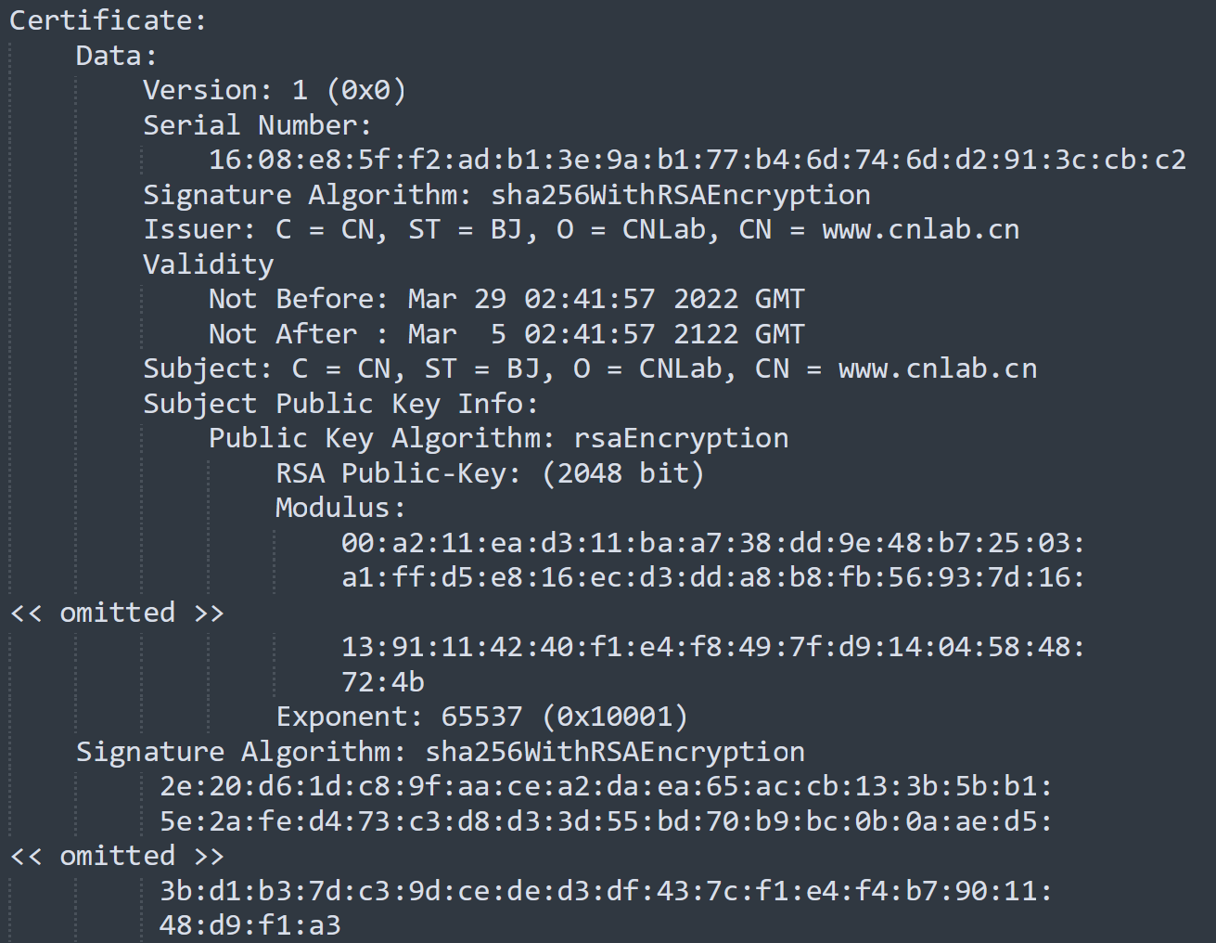
查看证书
openssl x509 -in cnlab.cert -text

Slide 29
使用公钥/私钥进行加/解密数据
# extract pubkey from certificate
openssl x509 -pubkey -noout -in cnlab.cert > cnlab.pubkey
# or from prikey
openssl rsa -in cnlab.prikey -pubout > new-cnlab.pubkey
# encrypt secret.txt (data less than 200 bytes)
openssl rsautl -encrypt -inkey cnlab.pubkey -pubin -in secret.txt -out secret.enc
# decrypt
openssl rsautl -decrypt -inkey cnlab.prikey -in secret.enc -out new_secret.txt
# diff
md5sum secret.txt new_secret.txt

Slide 30
Socket使用SSL/TLS通信的例子
// init SSL Library
OpenSSL_add_all_algorithms();
SSL_load_error_strings();
const SSL_METHOD *method = TLS_server_method();
SSL_CTX *ctx = SSL_CTX_new(method);
// load certificate and private key
SSL_CTX_use_certificate_file(ctx, "./keys/cnlab.cert", SSL_FILETYPE_PEM);
SSL_CTX_use_PrivateKey_file(ctx, "./keys/cnlab.prikey", SSL_FILETYPE_PEM);

Slide 31
Socket使用SSL/TLS通信的例子（续）
int sock = socket(AF_INET, SOCK_STREAM, 0);
struct sockaddr_in addr;
addr.sin_family = AF_INET;
addr.sin_addr.s_addr = INADDR_ANY;
addr.sin_port = htons(443);
bind(sock, (struct sockaddr*)&addr, sizeof(addr));
listen(sock, 10);
int csock = accept(sock, (struct sockaddr*)&caddr, &len);
SSL *ssl = SSL_new(ctx);
SSL_set_fd(ssl, csock);
handle_https_request(ssl);

Slide 32
HTTP服务器实验
实现：使用C语言实现最简单的HTTP服务器
同时支持HTTP（80端口）和HTTPS（443端口）
使用两个线程分别监听各自端口
只需支持GET方法，解析请求报文，返回相应应答及内容
需支持的状态码 | 场景
200 OK | 对于443端口接收的请求，如果程序所在文件夹存在所请求的文件，返回该状态码，以及所请求的文件
301 Moved Permanently | 对于80端口接收的请求，返回该状态码，在应答中使用Location字段表达相应的https URL
206 Partial Content | 对于443端口接收的请求，如果所请求的为部分内容（请求中有Range字段），返回该状态码，以及相应的部分内容
404 Not Found | 对于443端口接收的请求，如果程序所在文件夹没有所请求的文件，返回该状态码

Slide 33
实验流程
根据上述要求，实现HTTP服务器程序
执行sudo python2 topo.py命令，生成包括两个端节点的网络拓扑
在主机h1上运行HTTP服务器程序，同时监听80和443端口
h1 # ./http-server
在主机h2上运行测试程序，验证程序正确性
h2 # python3 test/test.py
如果没有出现AssertionError或其他错误，则说明程序实现正确

Slide 34
提交作业
代码提交到OJ网站，命名格式
提交文件：02-socket.zip，解压后文件夹名称为02-socket，文件夹内只包含编译程序所需的C文件、头文件和Makefile
该程序假设当前目录有一个keys文件夹，里面包含cnlab.prikey和cnlab.cert，编译时只依赖-lssl -lcrypto -lpthread这三个动态库
截止时间：3月9日（下周六）（晚于改时间视为补交）
报告提交到课程网站
报告命名格式：02-Socket编程实验报告.(docx/pdf)
截止时间：3月10日（晚于该时间只能邮件补交）

Slide 35
附件文件列表
dir # 目录下有一个HTML文件
https-server-example.c # C语言的HTTPS服务器例子
index.html # HTML文件
keys # 私钥和证书文件
Makefile # 不能修改该文件
test # 测试程序
topo.py # Mininet拓扑

Slide 36
Online Judge(OJ)平台使用说明
基本操作
提交代码
目前云系统异常，正在排查问题，OJ平台暂不可用，等可用时微信群里通知大家

Slide 37
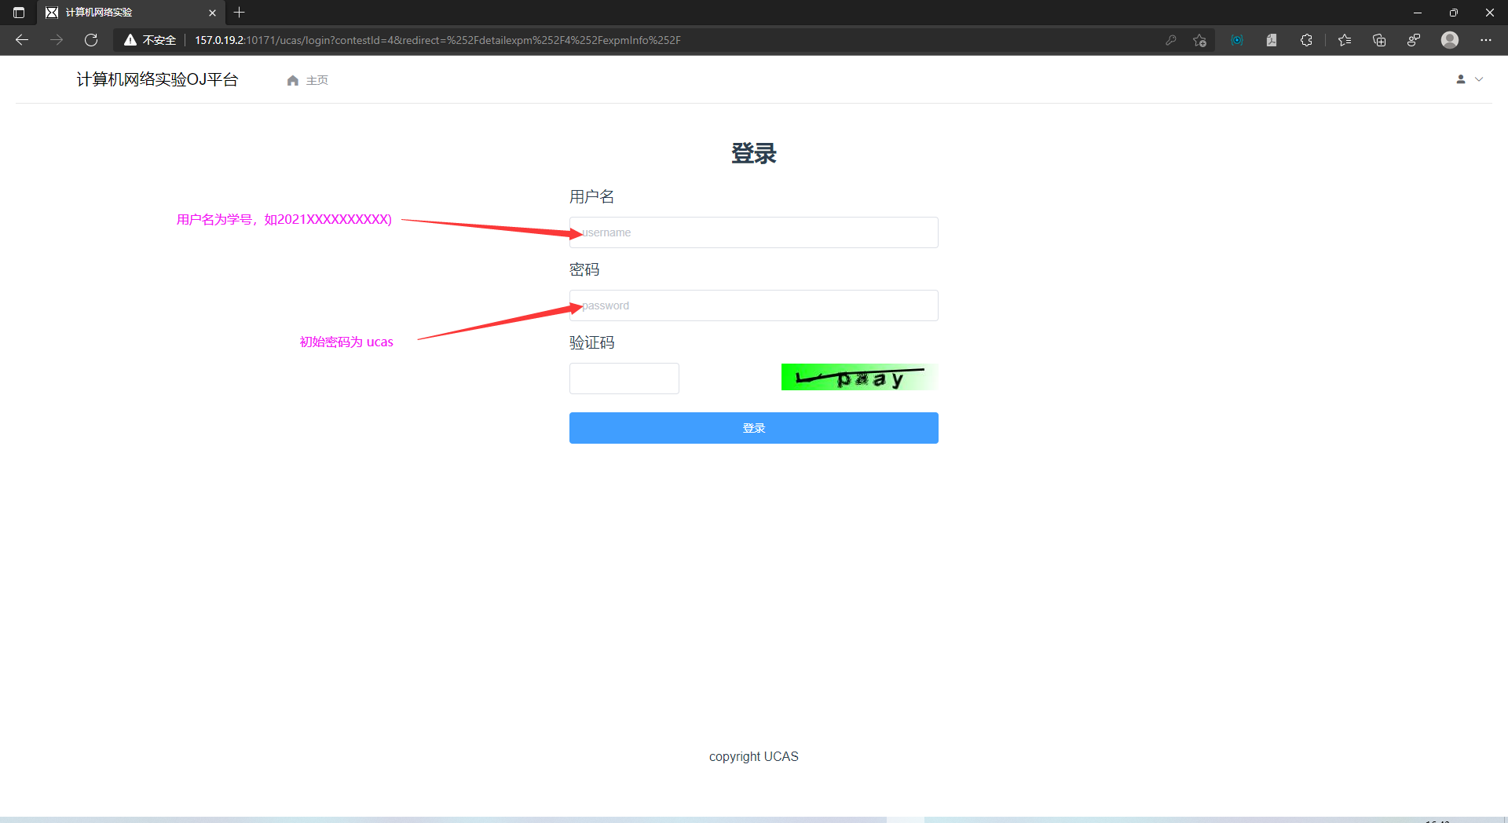
网站进入方法
浏览器输入http://157.0.19.2:10171（暂无域名，暂不支持https）
若访问失败则考虑是浏览器自动采用https协议，此时采用http访问即可，登录后界面如下页图所示：

Slide 38
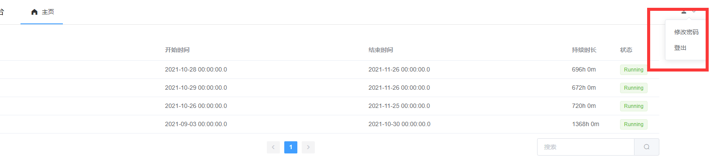
注意事项
初始用户名：学号；初始密码：ucas
为安全考虑，登录后请尽快修改密码，修改方式如下图所示
如果忘记密码可以联系OJ助教（@杨景彬）

Slide 39
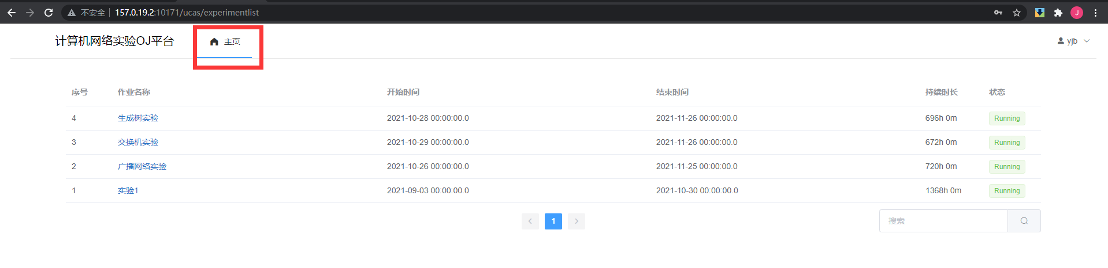
提交代码 - 选择实验类型
点击主页即可选择不同的实验进行提交

Slide 40
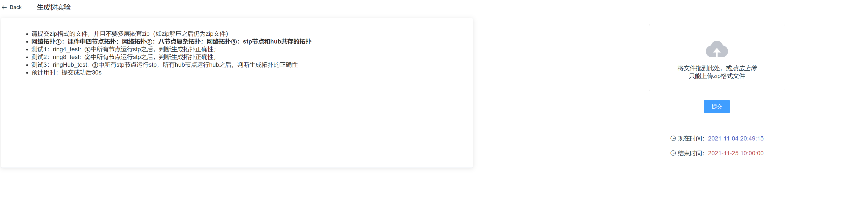
提交代码前
每次提交作业前请务必仔细阅读左侧实验说明
暂时只支持zip格式的文件，请勿多层嵌套zip
打包内容包括：所有C文件，头文件（include文件夹，如果有），Makefile文件

Slide 41
提交代码时
收到作业后，判题程序在特定文件夹解压zip文件，递归遍历寻找Makefile文件，其所在目录为工作目录
提交作业后会自动进行跳转到判题界面，显示正在判题中，此时说明文件已经成功提交至服务器
如果没有自动跳转，可能为网络问题，也可能上传文件过大导致（每次都会有文件大小限制），请耐心等待或者刷新后再次尝试

Slide 42
提交代码后
提交作业后显示正在判题中，可以自动刷新出判题结果，若长时间没有变更状态，可以尝试刷新页面
判题结果有三种，原因说明如下：
执行错误：文件中没有Makefile；文件格式错误；编译失败等
解答错误：顺利编译但是未能完全解答正确，未通过的在右侧说明
通过： 顺利完成测试

Slide 43
提示
个别实验运行时间较长，建议在本地运行通过之后再提交，如果和本地运行结果有差异请联系助教（@杨景彬）
系统只保留最后一次提交的作业（不论通过与否）和其对应的运行结果，最后一次提交的结果在对应实验的“状态”页面显示
有任何问题可以联系助教（@杨景彬）

